Slide 1
Informatika va AT
10-sinf
Mavzu: MS Access 2010 dasturida ma’lumotlar omborini tashkil etish mavzusida
AMALIY MASHG‘ULOT

Slide 2
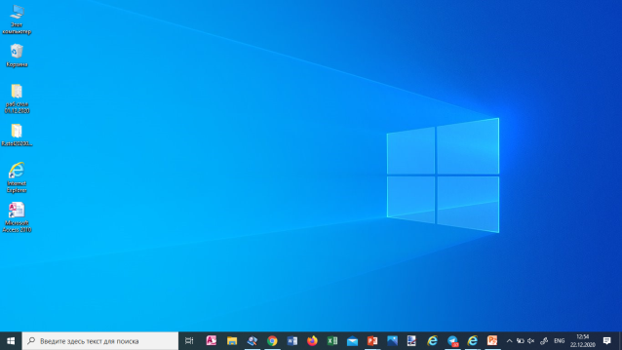
MS Access 2010ni uch xil usulda ishga tushiring.
:
1-usul. Foydalanuvchining ish stolidagi yorliq yordamida
2-usul. Masalalar panelidagi MS Access 2010 ning yorliq belgisi yordamida
3-usul. Bosh menyu yordamida
Пуск → Все программы → Microsoft Office → Microsoft Access 2010

Slide 3
Takrorlash:
Создание → Конструктор таблиц bo‘limini tanlab, o‘quvchilar familiyasi, ismi, yashash manzili, telefon raqami to‘g‘risidagi MO yarating.

Slide 4
1- amaliy topshiriq:
Microsoft Access 2010 ning Режим → Конструктор bo‘limidan foydalanib o‘quv darsliklarining nomi, muallifi, yaratilgan yili, hajmi haqida ma’lumot beruvchi jadval yarating.
Amaliy topshiriqni bajarish tartibi:
MS Access 2010 dasturini ishga tushiriladi.

Slide 5
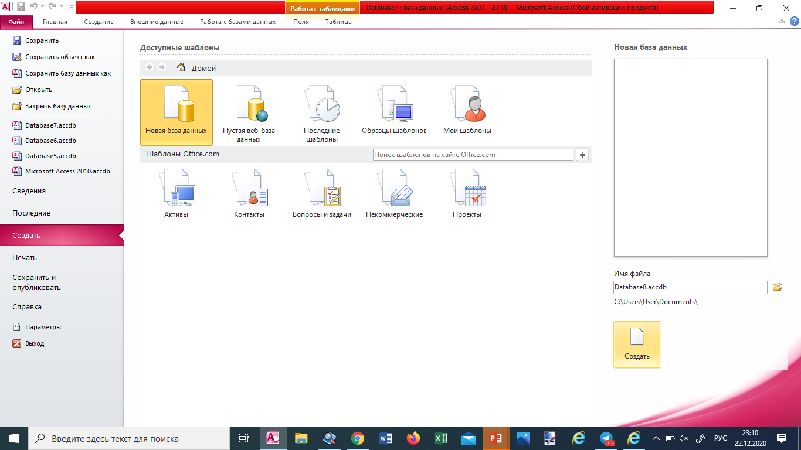
1- amaliy topshiriqni bajarish:
2. Ma’lumotlar omborini tashkil etish uchun Файл → Создать → Новая база данных → Создать buyruqlar ketma-ketligi tanlanadi.

Slide 6
1- amaliy topshiriqni bajarish:
3. Bitta jadval hosil qilish uchun Главная → Режим → Конструктор buyruqlar ketma-ketligini tanlang.

Slide 7
1- amaliy topshiriqni bajarish:
4. Hosil bo‘lgan saqlash muloqot oynasida Имя таблицы qatoriga jadval nomi kiritiladi va OK tugmasi tanlanadi.

Slide 8
1- amaliy topshiriqni bajarish:

Slide 9
1- amaliy topshiriqni bajarish:
5. Quyidagi ko‘rinishdagi jadval shakllantiriladi:

Slide 10
1- amaliy topshiriqni bajarish:
6. Kiritilgan ma’lumotlar Сохранить buyrug‘ini tanlash orqali saqlab olinadi.

Slide 11
1- amaliy topshiriqni bajarish:
7. Jadvalga ma’lumotlarni kiritish uchun Таблицы bo‘limidan “O‘quv darsliklari haqida ma’lumot” jadvali ishga tushiriladi.

Slide 12
1- amaliy topshiriqni bajarish:
8. Hosil bo‘lgan ma’lumotlar ombori o‘quv darsliklari haqidagi ma’lumotlar bilan to‘ldiriladi:
9. Kiritilgan ma’lumotlar Файл → Сохранить buyrug‘i yordamida saqlab qo‘yiladi.

Slide 13
Amaliy topshiriq
MS Access 2010 da
Главная bo‘limining Итоги bandi orqali
ustunlardagi 10 sonining eng kattasini, eng kichigini, o‘rta arifmetigini va yig‘indisini hisoblang.

Slide 14
Amaliy topshiriqni bajarish

Slide 15
Mustaqil bajarish uchun topshiriqlar:
1. Amaliy topshiriqlarni bajaring (56-bet).
2. 4-amaliy topshiriqni mustaqil bajarib ko‘ring.
MS Access da quyidagi jadvalni hosil qiling:

